Slide 1
العميل
(نظام الولاء)
عمليات شراء نقاط البيع

Slide 2
هايلي كلارك
عملية الشراء الأولى. قهوة
2020/31/8
100.00 دولار أمريكي
عملية الشراء الثانية. Brew @ Home Kit بتاريخ 2020/12/10
1600.00 دولار أمريكي
رقم عملية الشراء. مُنظف ماكينات 2020/29/10
100.00 دولار أمريكي

Slide 3
جهة الاتصال
عميل إلى جهة اتصال
العميل
الحساب
عميل إلى حساب
حساب الويب
عميل إلى حساب ويب

Slide 4
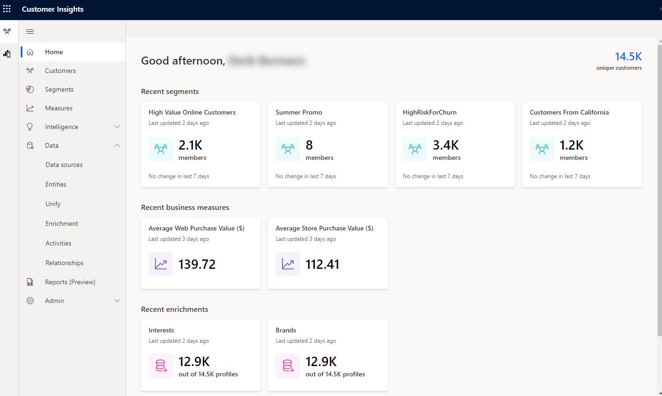

Slide 5
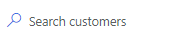
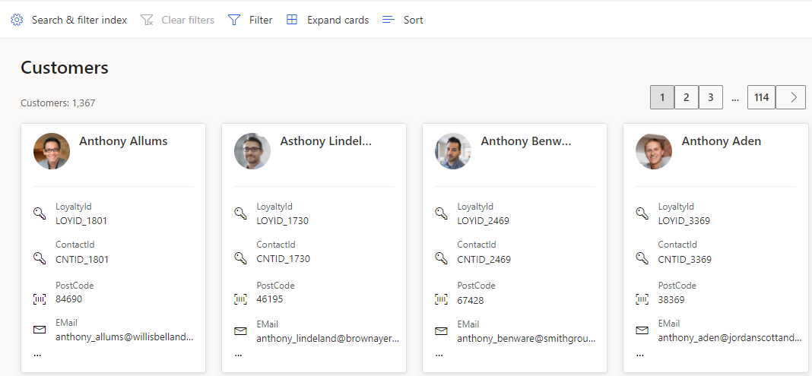
سهولة تحديد مواقع العملاء
التنقل خلال صفحات العميل المُختلفة

Slide 6
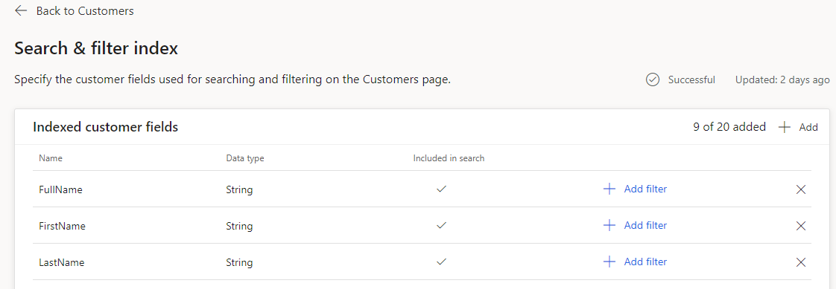
يُمكن إضافة حقول فهرس إضافية
يُزيل الحقل المفهرس

Slide 7
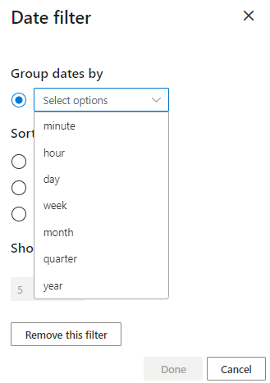
سوف تتوفر خيارات تجميع مختلفة بناءً
على نوع البيانات

Slide 8
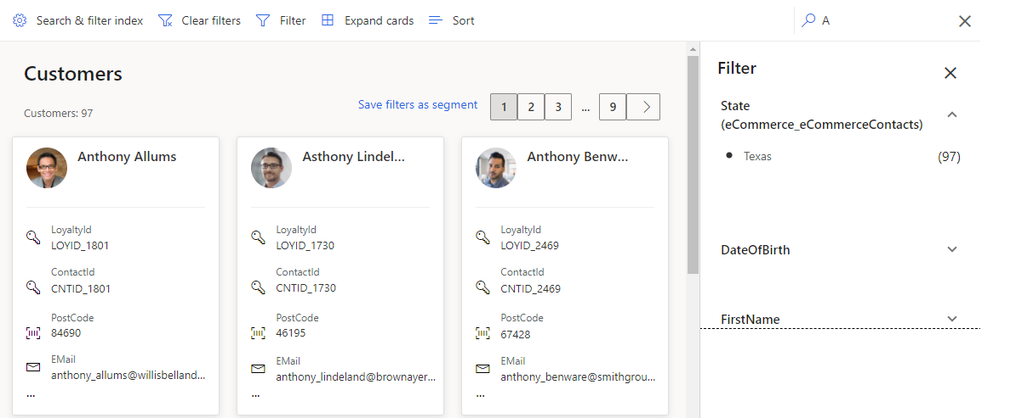
يمسح جميع عوامل التصفية المطبقة حاليًا
سهولة تطبيق عوامل تصفية متعددة

Slide 9
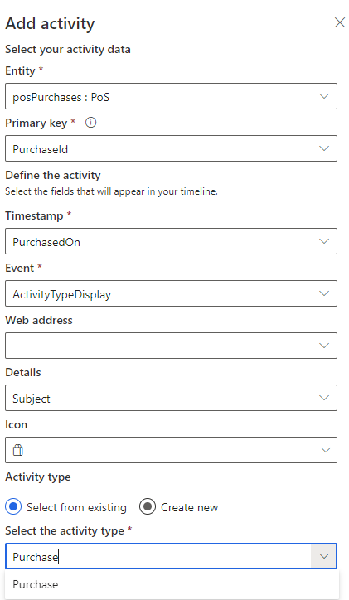
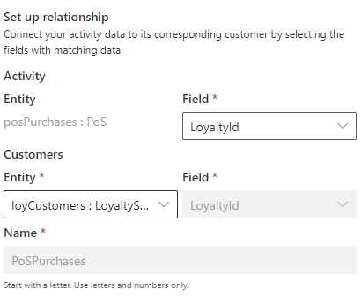
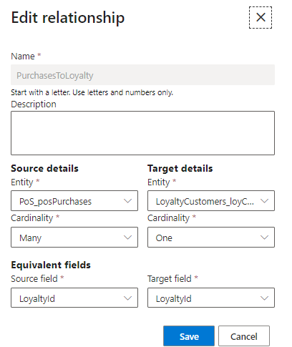

Slide 10
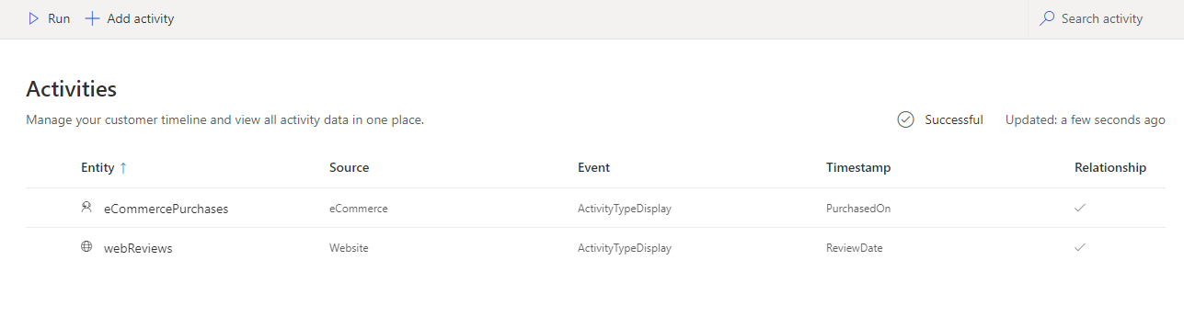

Slide 11
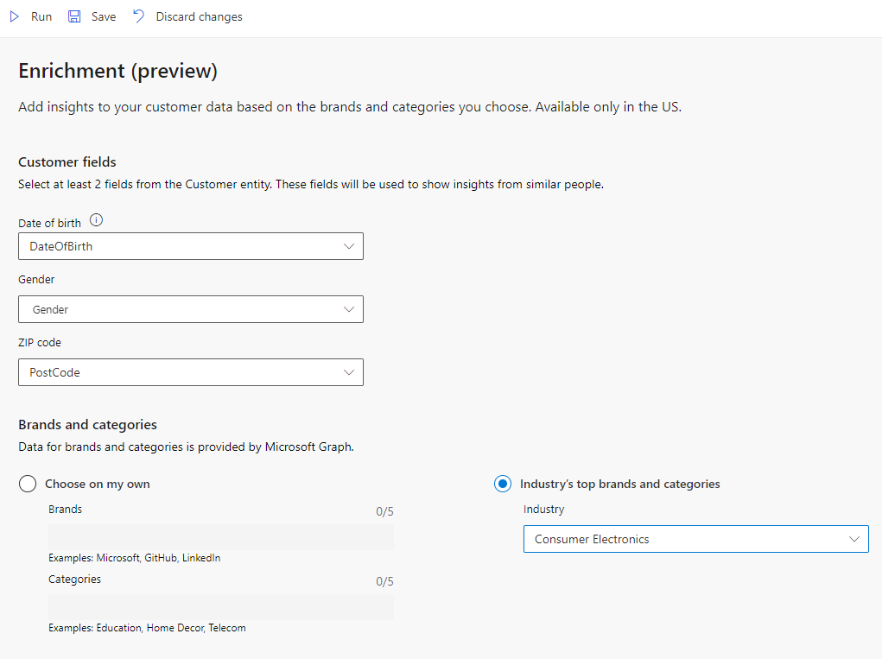
يجب أن تختار حقلين على الأقل
من بين ثلاثة حقول

Slide 12
لا يُمكنك اختيار سوى هذا أو الآخر.
تحديد المجال الذي يطابق قاعدة عملائك
على نحو أفضل

Slide 13
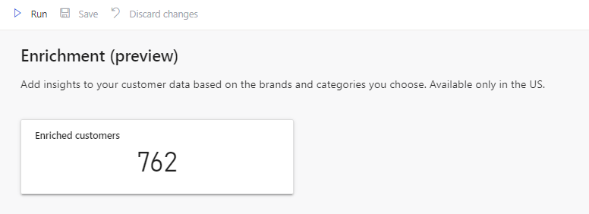
يُدير مهمة الإثراء.
يعرض العدد الإجمالي للعملاء الذين تم إثراؤهم.

Slide 14
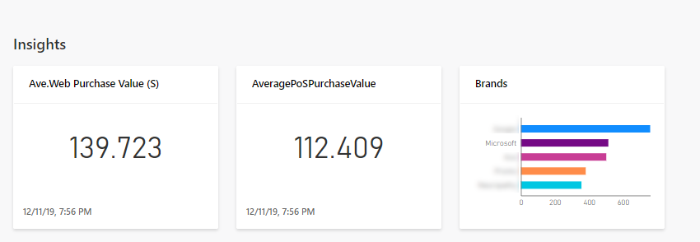

Slide 15
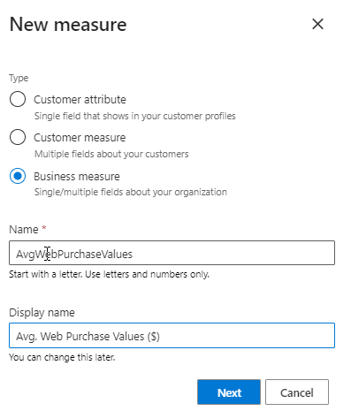

Slide 16
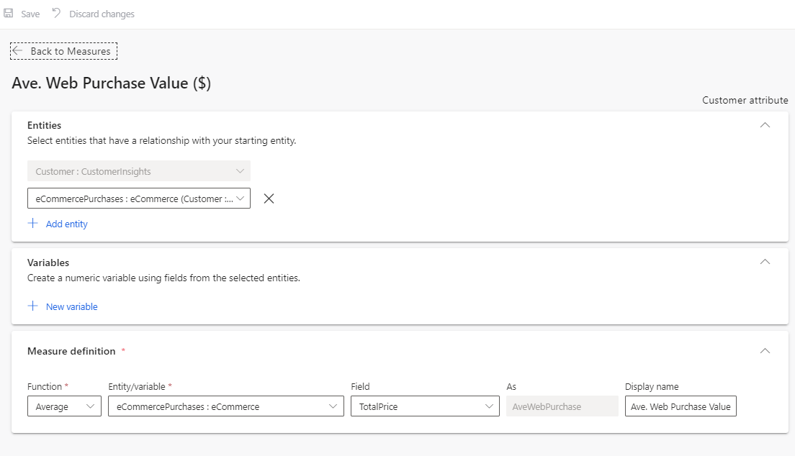

Slide 17
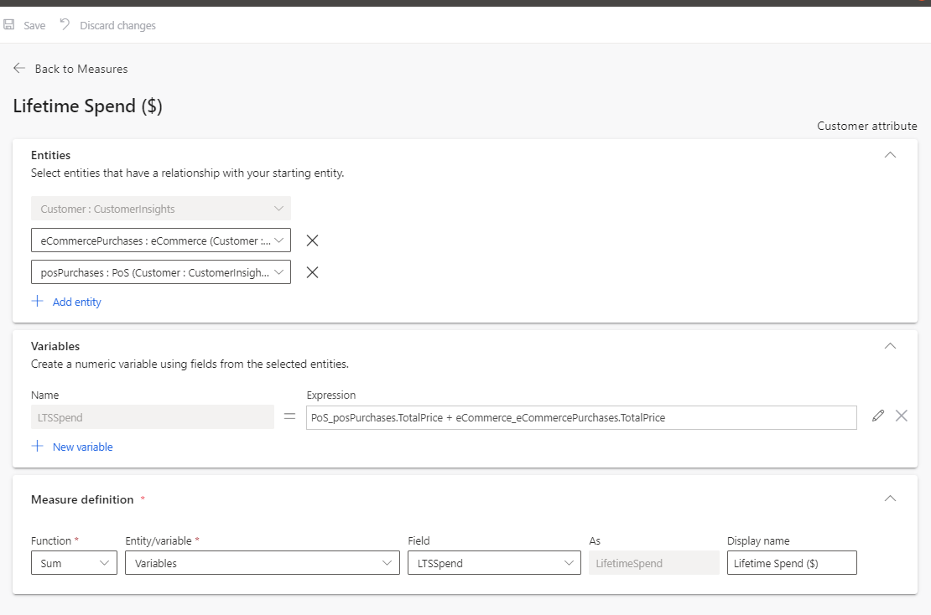
Entities can be the customer profile, ingested entities, or even previously created measures.

Slide 18
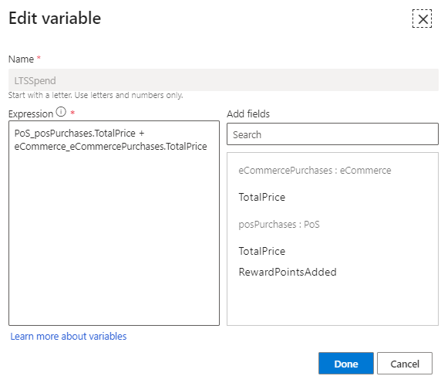
Expression is built by selecting the fields you want to use from the add fields section.

Slide 19
Entity can be any included entity or variable defined in the current measure.

Slide 20
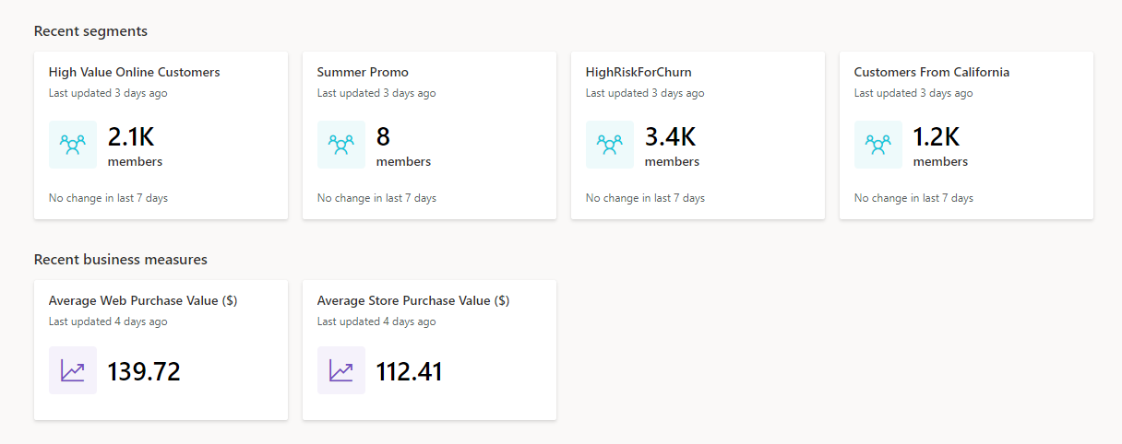
تُعرض مقاييس الأعمال المُحددة على الشاشة الرئيسية للتطبيق.

Slide 21
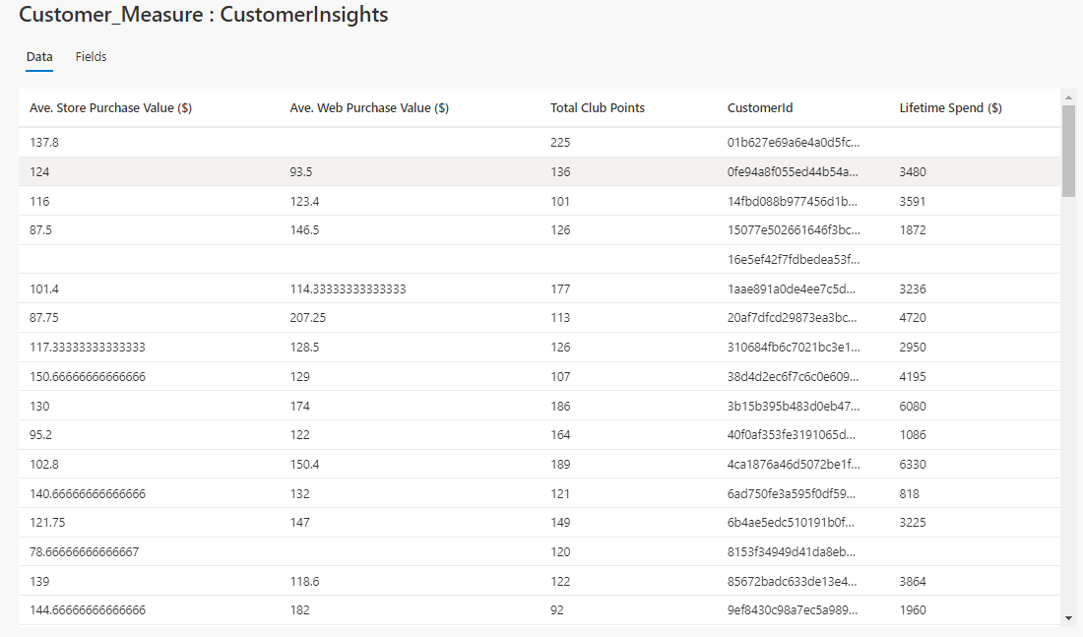
يحتوي كيان Customer_Measure على جميع مقاييس سمات العميل.
يتم عرض السمات الفردية مثل الإطارات المتجانبة على بطاقات العميل.

Slide 22
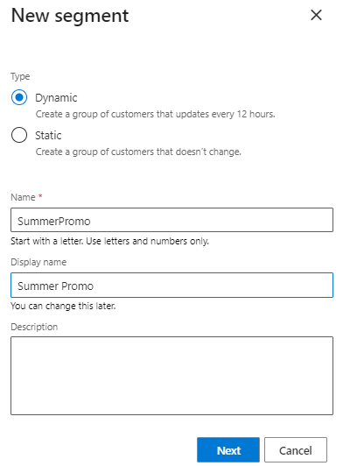

Slide 23
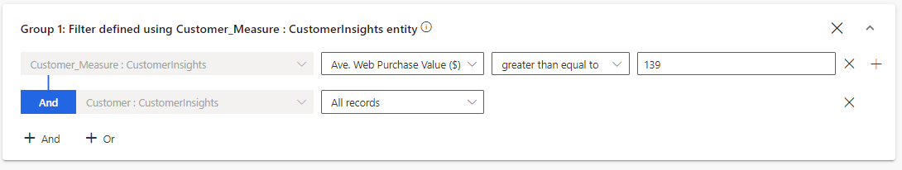
يتعين سحب الشرط الأخير في عامل التصفية من الملف التعريفي للعميل.

Slide 24
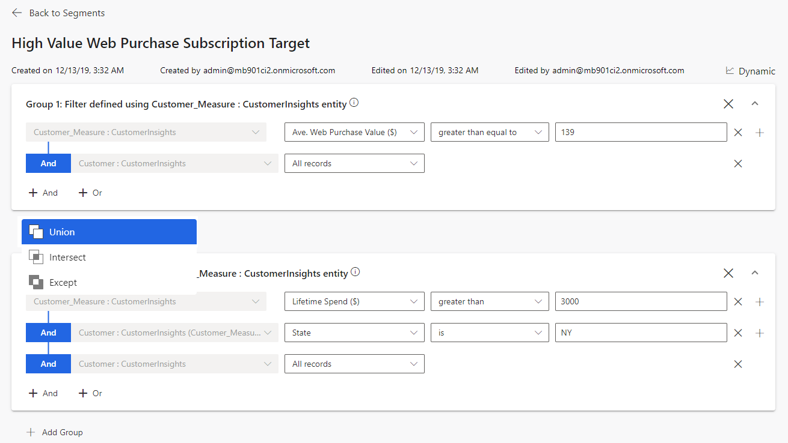
سوف يؤثر مباشرة على عدد السجلات التي سيتعين إدراجها في المقطع.

Slide 25
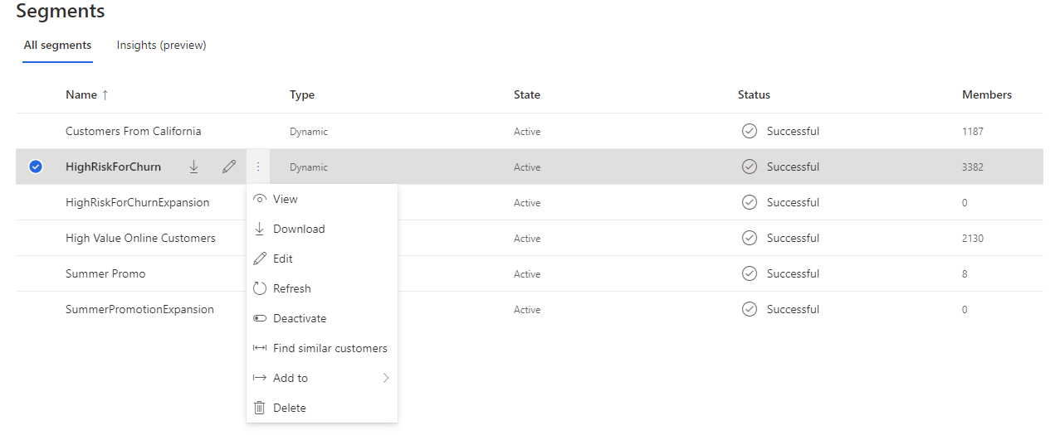
يوفر قائمة بالإجراءات المتاحة
على كل مقطع.

Slide 26
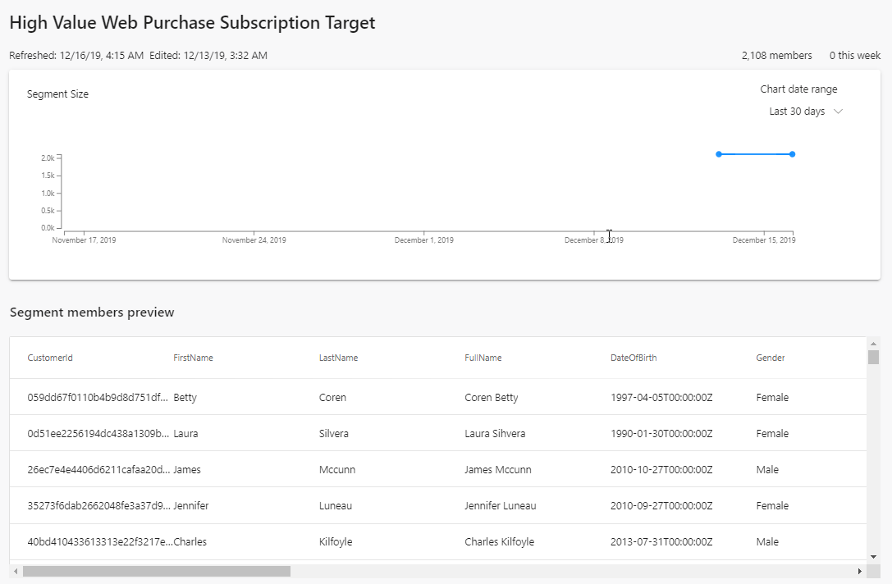

Slide 27
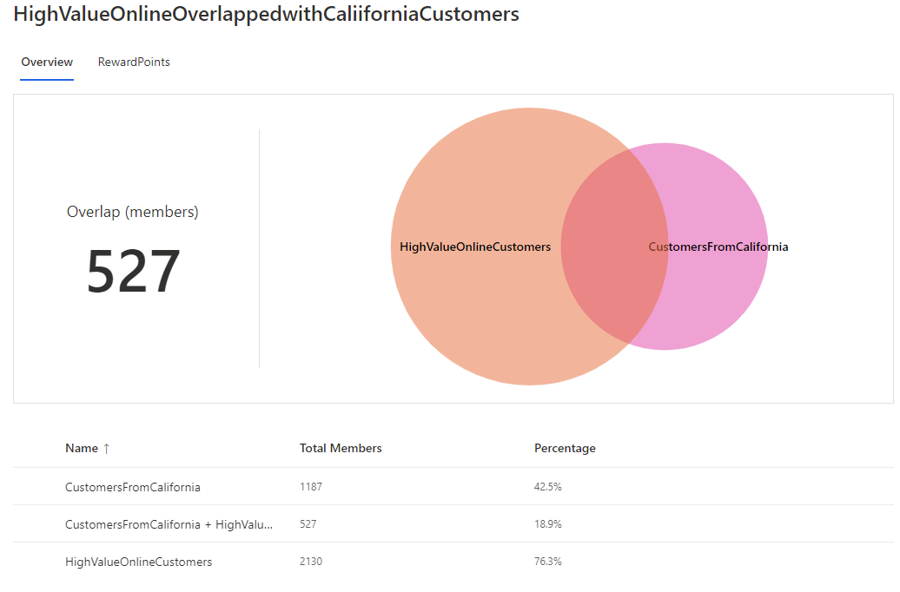
يوفر تصنيف مجمعًا وفرديًا

Slide 28
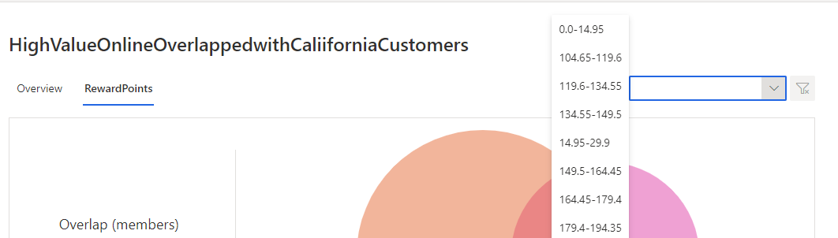
يوفر عوامل تصفية إضافة للسمة المحددة.

Slide 29
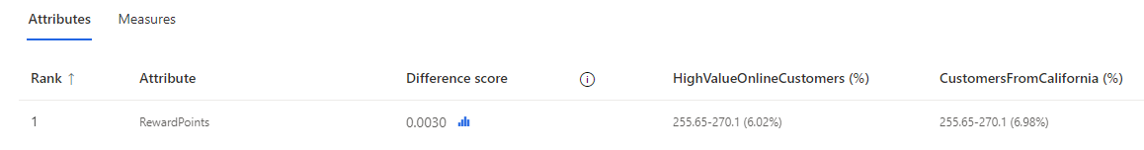
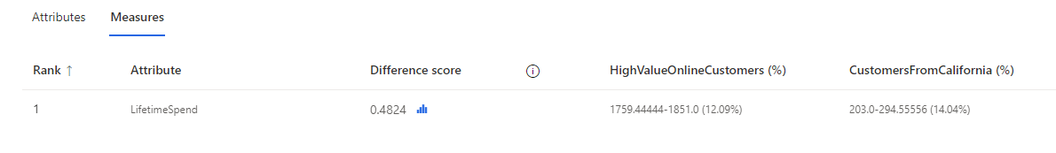
علامة تبويب السمات
علامة تبويب المقاييس

Slide 30
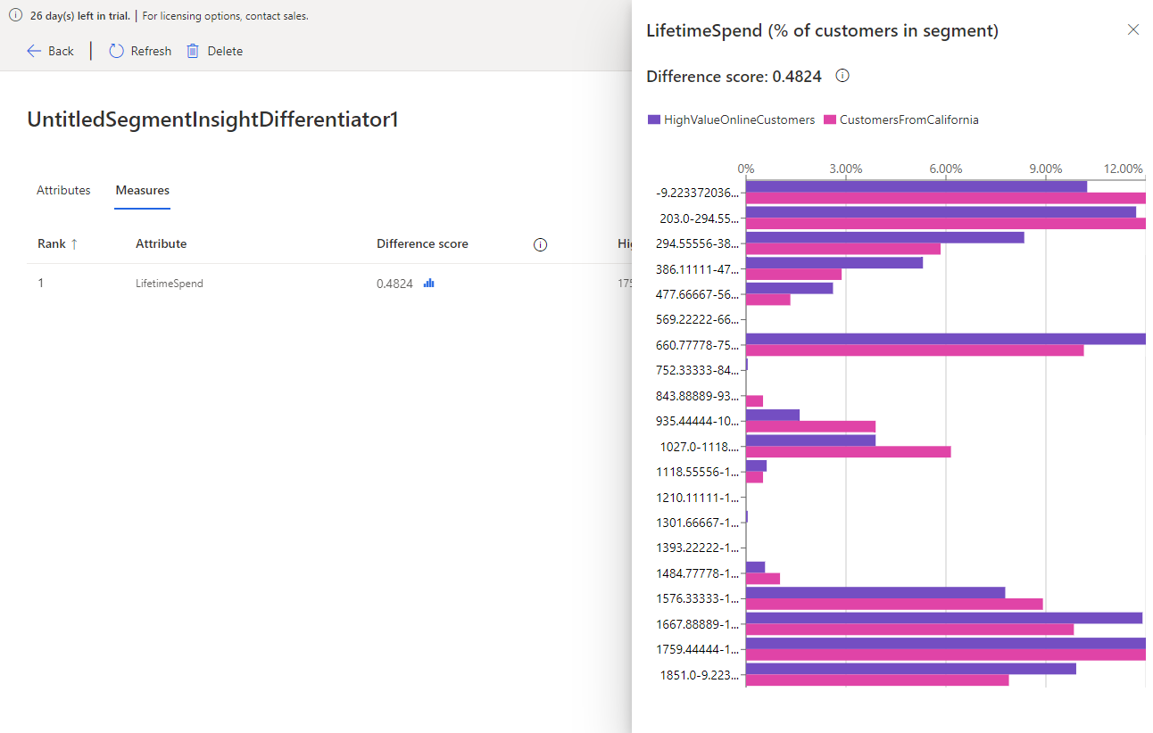

Slide 31
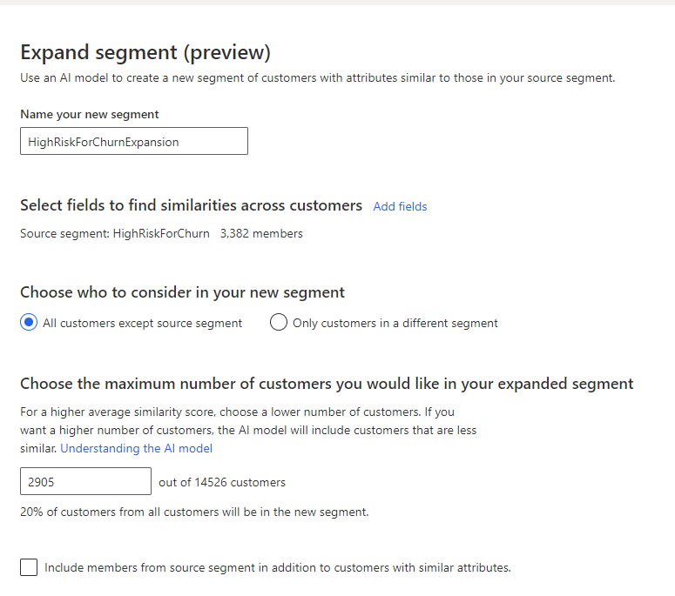
أضف حقولاً إضافية من أجل تحديد العملاء المماثلين على نحو أفضل.

Slide 33
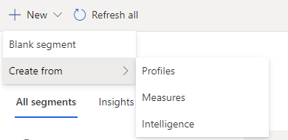
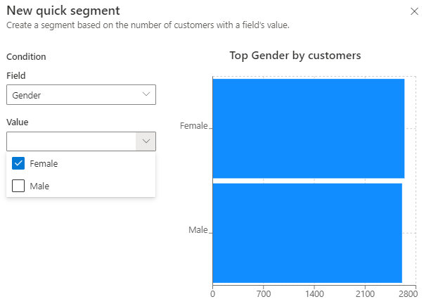
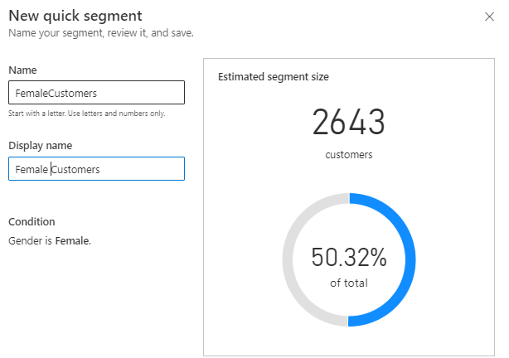
1
حدد مصدر إنشاء مقطعك.
3
مراجعة وتسمية مقطعك
2
تكوين حقل المقطع وشرطه.

Slide 34
المخطط الزمني لـ Customer Insights
‏‫مؤشرات الأداء الأساسية
الخصائص السكانية

Slide 35
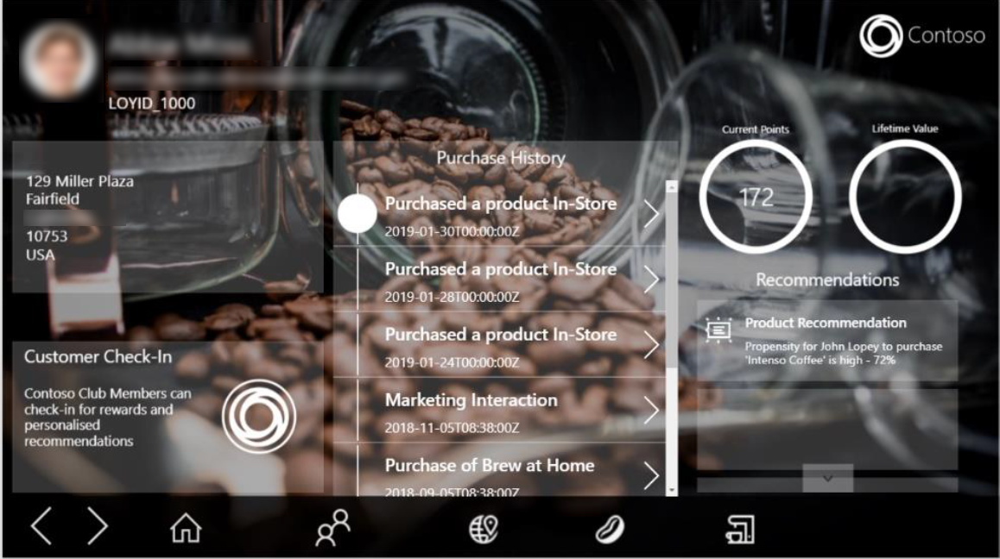
بيانات Customer Insights
المنتج
التوصيات
يقوم تسجيل الوصول بتنفيذ Power Automate من أجل توفير توصيات مخصصة

